Slide 1
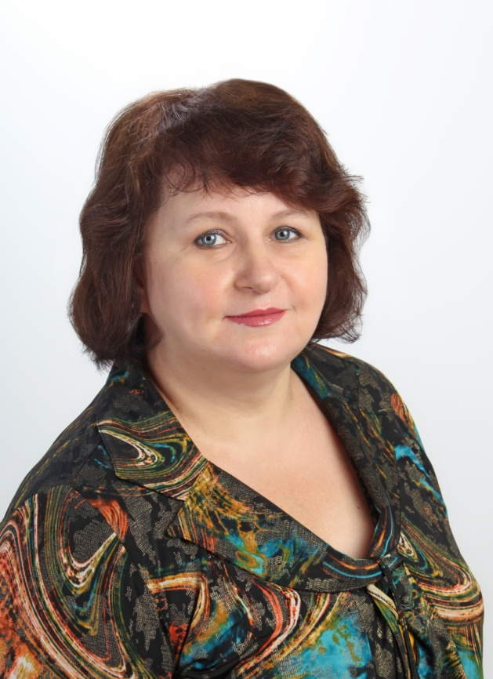
Давайте знакомиться!
Вас приветствует учитель- логопед
МДОУ «Детский сад № 75 »
Челина Елена Николаевна
I категория
Стаж педагогической работы: 32 года
Стаж работы в должности учителя-логопеда: 17 лет.
Адрес электронной почты: igmasova17@yandex.ru
Уважаемые родители, пишите, и Ваш вопрос не останется без ответа!

Slide 2
Ступени образования:
2000г. - 2004г.
Московский психолого-социальный институт.
Специальность – учитель-логопед.
Получен диплом о высшем образовании.
Присвоена квалификация – учитель-логопед.
1990г. - 1994г.
Ярославский государственный педагогический
университет имени И.Н.Ушинского.
Факультет - дошкольная педагогика и психология.
Получен диплом о высшем образовании.
Присвоена квалификация – преподаватель дошкольной
педагогики и психологии, методист.
1985г. - 1989г.
Рыбинское педагогическое училище.
Специальность - дошкольное образование.
Получен диплом о среднем профессиональном образовании.
Присвоена квалификация - воспитатель детей дошкольного возраста.

Slide 3
Цели и задачи :
С целью создания равных стартовых возможностей в начале обучения детей в школе, детям предоставляется возможность получить логопедическую помощь в дошкольном образовательном учреждении. Развитие и исправление речи детей МДОУ является составной частью комплексного воздействия на детей, имеющих проблемы в развитии.
Цель логопедической работы: Создание условий для полноценного развития детей и успешной коррекции речи через организацию совместной деятельности всех субъектов коррекционно-педагогического пространства в соответствии с ФГОС ДО.
Задачи:
– реализация адаптированной образовательной программы;
– коррекция недостатков психофизического развития ребенка с ТНР;
– охрана и укрепление физического и психического здоровья ребенка с ТНР, в том числе его эмоционального благополучия;
- коррекция нарушений устной речи путем использования поэтапной системы формирования речи в процессе логопедических занятий с учетом ФГОС ДО;
- осуществление индивидуально ориентированной психолого-педагогической помощи воспитанникам, в том числе детям с ограниченными возможностями здоровья с учетом особенностей психофизического развития и индивидуальных возможностей детей (в соответствии с рекомендациями психолого-медико-педагогической комиссии);
-повышение эффективности каждого логопедического мероприятия через взаимосвязь с педагогами ДОУ, родителями воспитанников;
-создание развивающей предметно-пространственной среды и условий для обогащенной, разнообразной деятельности воспитанников.

Slide 4
… кто же такие логопеды и самое главное, чем они занимаются?
Логопед — коррекционный педагог, занимающийся устранением речевых нарушений у детей и взрослых. Логопед не только «ставит» звуки. В задачи логопеда входят расширение и обогащение словарного запаса детей, развитие связной речи и обучение грамоте, исправление грамматических ошибок.
Ребенок не рождается со сложившейся речью. Постепенно, шаг за шагом, он учится правильно и четко произносить звуки, связывать между собой слова, строить предложения, ясно и последовательно излагать свои мысли. Но, к сожалению, иногда речевое развитие происходит с опозданием или с особенностями развития. В этом случае поможет логопед.

Slide 5
Коррекционно развивающая работа
В детском саду учитель - логопед осуществляет свою работу в специально оборудованном кабинете .
Сколько детей зачисляется на занятия с учителем-логопедом?
Количество детей, одновременно занимающихся на логопедическом пункте, не должно превышать 25 человек. Так как логопедическая помощь требуется большому количеству детей с разными видами речевых диагнозов, то сроки работы с каждым из детей могут сильно различаться. Поэтому на занятия с логопедом дети зачисляются и выпускаются не всей группой, а индивидуально, по мере исправления речевого нарушения. А на освободившееся место сразу же зачисляется другой ребенок из Списка обучающихся, нуждающихся в логопедической помощи .
Таким образом, занятия с учителем-логопедом в детском саду — это открытая и крайне подвижная система.
В одиночку решить задачу полной коррекции речи детей логопеду очень тяжело. Поэтому он усиленно привлекает к работе и родителей, и специалистов детского сада.

Slide 6
Контингент обучающихся, зачисленных на коррекционную логопедическую деятельность в 2021 – 2022 учебном году
В МДОУ Детский сад № 75 осуществляю коррекцию нарушений речи:
воспитанников старшего дошкольного возраста групп общеразвивающей направленности (подготовительная. старшая группы)
воспитанников (независимо от возраста) с ограниченными возможностями здоровья групп общеразвивающей направленности
воспитанников с ограниченными возможностями здоровья групп комбинированной направленности.

Slide 7
В каком режиме проходят занятия с учителем-логопедом?
Наилучший эффект дают индивидуальные занятия, которые проводятся 2 - 3 раза в неделю.
Как часто проводятся с вашим ребенком индивидуальные занятия и их продолжительность определяет логопед в зависимости от степени выраженности речевого нарушения, возраста ребенка и его психофизических особенностей.
В основном индивидуальные занятия длятся от 15 до 25 минут. Цель индивидуальных логопедических занятий — коррекция звукопроизношения и развитие фонематических процессов.
Все занятия проводятся в первую половину дня.
Во вторую половину дня проводятся индивидуальные занятия в присутствии родителей и консультации с родителями, обучающихся воспитанников.

Slide 8
График работы учителя – логопеда МДОУ «Детский сад № 75 , Челиной Елены Николаевны»
График работы учителя – логопеда на группах общеразвивающей направленности:
Понедельник: с 09.30 до 13.30
Вторник: с 07.30 до 11.30
Среда: с 09.30 до 13.30
Четверг: с 07.30 до 11.30
Пятница: с 09.30 до 13.30
График работы учителя-логопеда на группах комбинированной направленности:
Понедельник: с 07.30 до 09.30
Вторник: с 14.30 до 16.30
Среда: с 07.30 до 09.30
Четверг: с 14.30 до 16.30
Пятница: с 07.30 до 09.30
Консультации для родителей: с 16.30 до 19.00
Консультации проводятся по предварительной записи и проходят при личной встрече, а так же с использованием видеочатов: Скайп, Вайбер.
* Записаться можно около кабинета логопеда ( 2 этаж ДОУ), через электронную почту, телефон ДОУ.

Slide 9
Уважаемые родители, помните!
1. Если Вы хотите, чтобы Ваш ребенок в будущем приобрел интересную специальность, раскрылся как личность, в первую очередь научите ребенка грамотно и красиво говорить.
2. Правильная речь необходима человеку любой специальности. Неправильная, скудная речь ребенка затрудняет его общение с окружающим миром, отражается на его общем развитии, характере, а в будущем может быть причиной плохой успеваемости в школе. Речь ребенка развивается путем подражания речи окружающих. Поэтому ребенок должен слышать только правильную речь в семье.
3. Речь отца, матери и всех членов семьи - это первый образец, которому подражает ребенок.
Родители!
Вы - первые учителя родного языка для своего ребенка!
Семья - первая школа!
А мы всегда готовы Вам помочь!

